Slide 1
Spectral Clustering
박진원

Slide 2
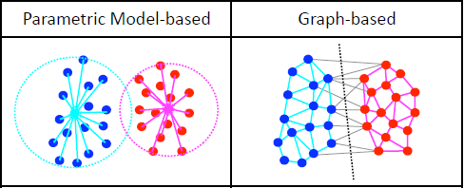
Clustering Algorithm
Parametric Model-based :
주어진 데이터를 가지고 임의의 그룹 중심점을 찾은 다음
반복적으로 그룹의 중심점을 찾아가는 과정입니다. k-Means 알고리즘이
이를 사용한 알고리즘으로서, 반복적인 연산을 통해 결과를 얻어내는 방법
Graph-based:
각 데이터의 점들과 다른 점 사이에 선을 긋고 두 데이터 사이의 유사도에
따라 비중을 부여하는 방식입니다. 그래프 기반 방식에 따르면
두 데이터의 유사점이 많으면 비중을 키우고, 유사점이 낮으면 비중을
낮추는 식으로 하여 이를 기준으로 별개의 그룹으로 나누는 방법

Slide 3
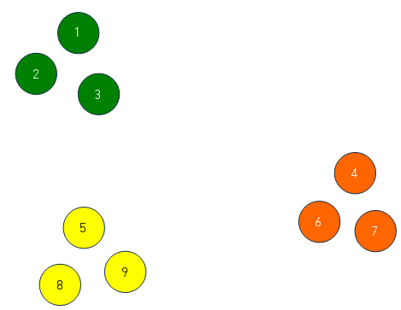
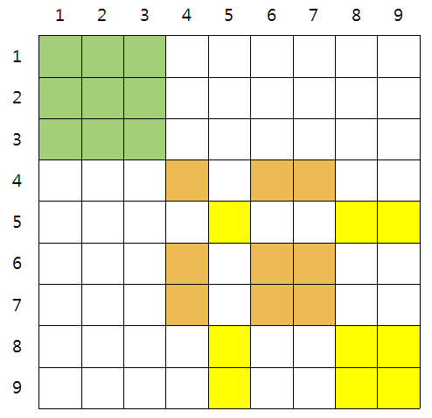
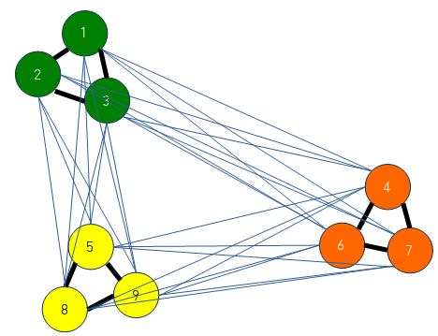
Spectral Clustering Process
DATA
Affinity Matrix
Cluster

Slide 4
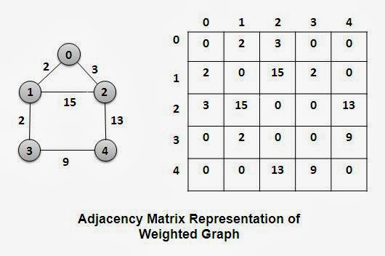
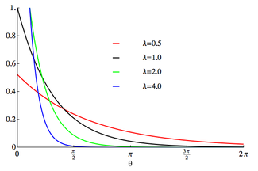

Step 1. Affinity Matrix
Spectral Clustering을 수행하려면 원데이터를 그래프로변환하기 위해 인접행렬(Adjacency Matrix)을 만들어야 한다.
Spectral Clustering은 무방향 가중치 그래프(Undirected Weighted Graph)를 사용하는데, 무방향 가중치 그래프와 인접행렬을 직관적으로 비교한 그림은 왼쪽과 같다.
인접행렬을 만들 때 보통 가우시안 커널(Gaussian kernel)을 사용한다.
가우시안 커널로 만들어진 인접행렬은 대칭행렬이 된다.

Slide 5
Step 2. Graph building
Methods
Fully connected graph:
모든 노드가 엣지로 연결
e-neighborhood graph:
거리가 e보다 가까운 노드만 엣지로 연결
k-nearest neighbor graph:
각 노드 주변 k개의 이웃들만 엣지로 연결
ε-neighborhood graph는 노드의 밀도가 높은 지역에서 엣지가 지나치게 많이 발생하고, 밀도가 낮은 지역에서 엣지가 하나도 없는 노드가 생길 수 있다. k-nearest neighbor graph는 끊기는 노드가 발생하진 않지만, 군집이 극단적으로 멀리 떨어져 있는 경우 군집과 군집 사이는 연결되지 않는 경우가 발생할 수 있다.
일반적으로 그래프를 구축할 때 ε-neighborhood graph를 먼저 구축한 뒤 k-nearest neighbor graph를 적용해 엣지가 전혀 없는 노드도 연결해주는 방식을 씁니다. 그럼에도 불구하고 군집 사이가 너무 멀어서 연결 안되는 경우가 발생할 수 있는데 이럴 때는 minimum spanning tree 방법도 자주 사용한다.

Slide 6
Step 2. Graph building
Methods
Fully connected graph:
모든 노드가 엣지로 연결
e-neighborhood graph:
거리가 e보다 가까운 노드만 엣지로 연결
k-nearest neighbor graph:
각 노드 주변 k개의 이웃들만 엣지로 연결
ε-neighborhood graph는 노드의 밀도가 높은 지역에서 엣지가 지나치게 많이 발생하고, 밀도가 낮은 지역에서 엣지가 하나도 없는 노드가 생길 수 있다. k-nearest neighbor graph는 끊기는 노드가 발생하진 않지만, 군집이 극단적으로 멀리 떨어져 있는 경우 군집과 군집 사이는 연결되지 않는 경우가 발생할 수 있다.
일반적으로 그래프를 구축할 때 ε-neighborhood graph를 먼저 구축한 뒤 k-nearest neighbor graph를 적용해 엣지가 전혀 없는 노드도 연결해주는 방식을 씁니다. 그럼에도 불구하고 군집 사이가 너무 멀어서 연결 안되는 경우가 발생할 수 있는데 이럴 때는 minimum spanning tree 방법도 자주 사용한다.

